Slide 1
Биография

Slide 2
1.Как при рождении был назван Даниэль Дефо?
2.Кем, по мнению родителей, должен был стать Д. Дефо?
3.Какой труд опубликовал Дефо под псевдонимом Чарльз Джонсон?
4.Кем работал Д. Дефо сразу после окончания академии?
5.Сколько произведений вышло из-под пера Д. Дефо?

Slide 3
6. Кто был автором первого перевода
романа о Робинзоне на русский язык?
7. Кто стал прототипом Робинзона Крузо?
8. Сколько лет прототип Р. Крузо прожил в полном одиночестве?
9. Сколько лет исполнилось Д. Дефо в момент выхода первого издания «Робинзона Крузо»?
10. Сколько псевдонимов использовал Д. Дефо?

Slide 4
Ответы
1. Даниэлем Фо
2. пастором
3. труд об истории пиратства
4. поступил на работу к чулочному торговцу приказчиком
5. более 500 сочинений
6. Лев Толстой
7. Александр Селькирк
8. около 4 лет
9. 59 лет
10. не менее 198

Slide 5
Кроссворды

Slide 6
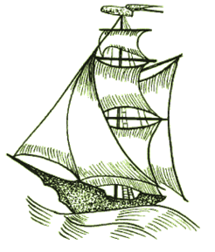

Slide 7
По горизонтали:
2. Главная мясная пища на корабле.
5. Куда решил пробраться Робинзон, чтобы запастись провизией и разными вещами?
6. Зверёк был красивый, похожий на …

Slide 8
По вертикали:
1. Где в первую ночь на необитаемом острове ночевал герой?
2. Робинзон оказался на необитаемом острове после …
3. Предмет, служивший для входа в жилище.
4. Очень полезная вещь, которую Робинзон взял с корабля.
6. Из какого дерева Робинзон сделал свою первую лодку?

Slide 9
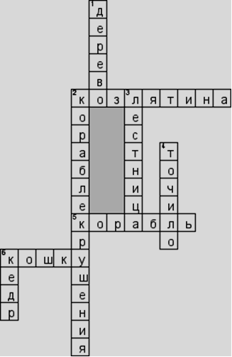
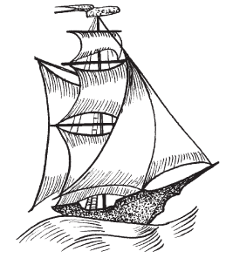

Slide 10
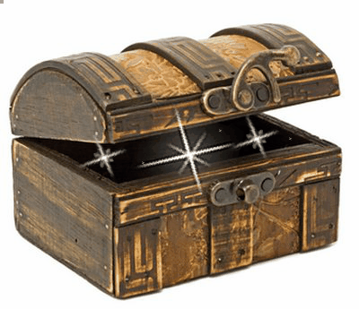
Чёрный ящик

Slide 11
1. Что Робинзон ел на завтрак вовремя дождей?
2. Он был обтянут козьими шкурами мехом наружу…
3. Нашел на берегу и испек на углях…
4. Что набрал в первую очередь в кладовой?

Slide 12
1. Что Робинзон ел на завтрак вовремя дождей? (изюм)
2. Он был обтянут козьими шкурами мехом наружу (зонтик)
3. Нашел на берегу и испек на углях (черепаху)
4. Что набрал в первую очередь в кладовой? (сухари)

Slide 13
5. Каким подарком Робинзон осчастливил Пятницу?
6. Что научился делать из козьего жира?
7. Что называл Робинзон «памятником моей глупости»?
8. Чтобы побороть горькие чувства Робинзон брал ...

Slide 14
5. Каким подарком Робинзон осчастливил Пятницу? (ножом)
6. Что научился делать из козьего жира? (свечи)
7. Что называл Робинзон «памятником моей глупости»?
8. Чтобы побороть горькие чувства Робинзон брал ... (перо и бумагу)
( лодку)

Slide 15
9. Этим предметом был загорожен вход в палатку
10. Что увез герой в свой последний рейс с испанского корабля ?
11. Что Робинзон называл «ненужным мусором»?

Slide 16
9. Этим предметом был загорожен вход в палатку (сундук)
10. Что увез герой в свой последний рейс с испанского корабля ?
(три бритвы, ножницы, вилки и ножи)
11. Что Робинзон называл «ненужным мусором»? (деньги)

Slide 17
Узнай героя

Slide 18
1. 1.Этот герой нажил торговлей хорошее состояние, оставил позднее дела, обзавелся семьей. Он считал, что «среднее состояние — наиболее благоприятное для расцвета всех добродетелей, для всех радостей бытия; изобилие и мир — слуги его… Человек среднего состояния проходит свой жизненный путь тихо и гладко, не обременяя себя ни физическим, ни умственным непосильным трудом...»
(отец Робинзона Крузо)

Slide 19
2. Этот герой верный и надежный товарищ, искренний, честный, мог подвергать себя опасностям, благородно жертвуя своей жизнью ради друга. Он притащил лапу огромного льва и помог снять с него шкуру. Через десять лет, после принятия христианства, он обрел свободу.
Ксури

Slide 20
3.Этот герой был великодушным не только на словах, но и на деле. Это человек слова, исполнял свое обещание в точности. Дал Робинзону Крузо дружеский и дельный совет от чистого сердца.
(Капитан португальского корабля)

Slide 21
4. Этот герой между делом развлекал разговорами главного героя. Именно он сказал первое слово на острове Отчаяния.
(Попугай Попка)

Slide 22
5. Этот герой привлекает к себе своей честностью и чистосердечием. Никогда не проявлял раздражительности, упрямства и своеволия, напротив, всегда был ласковый и услужливый, вел себя, как почтительный сын.
(Пятница)

Slide 23
6. Этот герой много лет был надёжным помощником, служил верой и правдой. О нем Робинзон говорил: «О, как бы дорого я дал, чтобы она заговорила!”
(Собака)

Slide 24
7. Этот герой, только пережив множество бед и потерь, пришел к искренней вере и переоценке всей своей жизни.
(Робинзон Крузо)

Slide 25
8. Эти герои ежедневно садились за обеденный стол целой компанией, хотя, к великому сожалению хозяина, людей среди них не было. Кто они?
(Собака, кошки, попугай)

Slide 26
внимательный
ли ты читатель?

Slide 27
Вопрос 1
Что было написано на перекладине, установленной на острове?

Slide 28
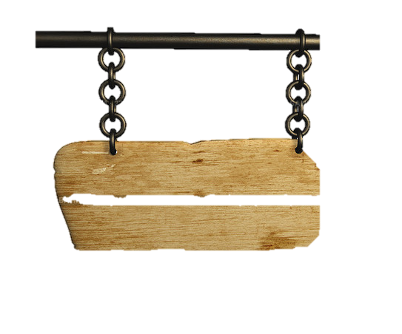
Здесь я впервые
ступил на этот остров
30 сентября 1659 года

Slide 29
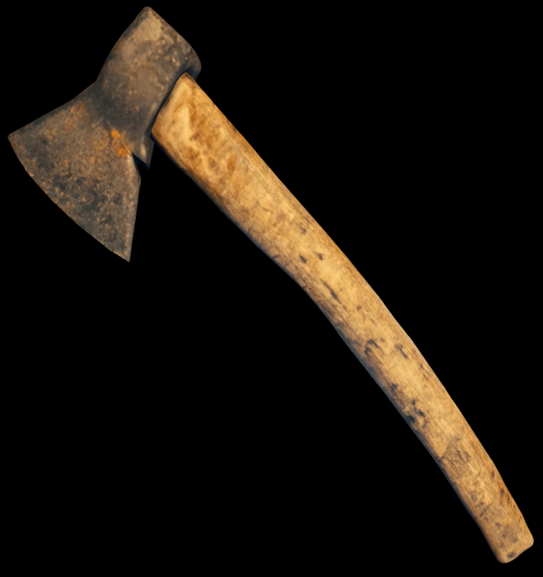
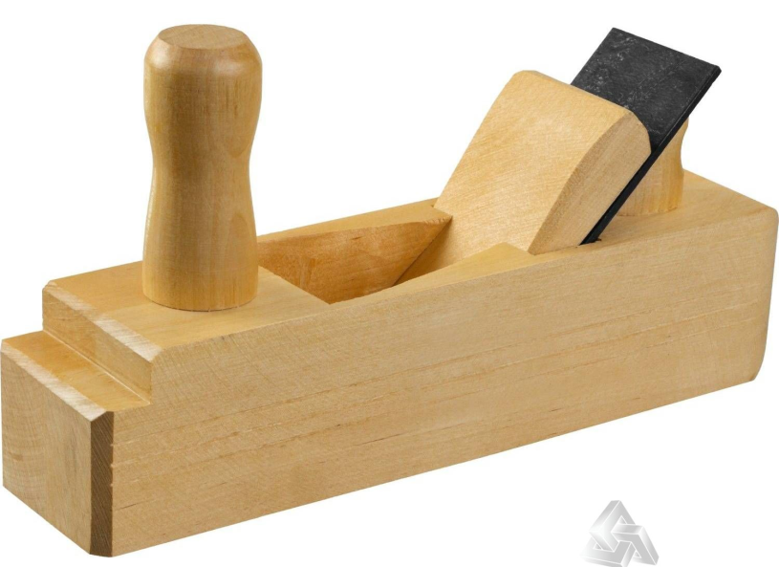
Вопрос 2
С помощью каких инструментов Робинзон смог сделать мебель?

Slide 30
Вопрос 3
Как назвал Робинзон свой остров?
(остров Отчаяния)

Slide 31
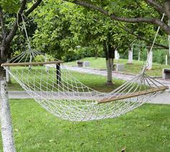
Вопрос 4
В чем спал наш герой?

Slide 32
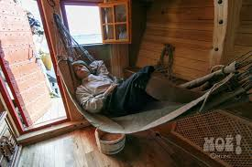
Вопрос 5
Что такое кубрик?
(помещение для матросов в носовой части корабля)

Slide 33

Вопрос 6
Сколько Робинзон прожил на острове?
28 лет
2 месяца
19 дней

Slide 34
Вопрос 7
Как называется большой треугольный парус?
(баранья нога)

Slide 35
Вопрос 8
Чем хотел заняться РОБИНЗОН в Бразилии?
(производством сахара и табака)

Slide 36
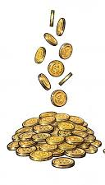
Вопрос 9
Сколько денег было в кармане Робинзона, когда он сошел на берег Бразилии?
(220 золотых)

Slide 37
Вопрос 10
Назовите число и месяц, когда Робинзон убежал из дома во второй раз
(1 сентября)

Slide 38
Вопрос 11
Какой условный сигнал был дан капитаном, чтобы дать знать об успешном окончании дела?
(7 пушечных выстрелов)

Slide 39
Вопрос 12
Они нужны в
жаркие дни
(белые полотняные платки)

Slide 40
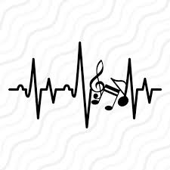

звукорежиссёр

